Slide 1
PHÒNG GD-ĐT QUẬN LONG BIÊN
TRƯỜNG THCS LÊ QUÝ ĐÔN
----------------------------
KÍNH CHÀO QUÝ THẦY CÔ VÀ CÁC EM HỌC SINH
Giáo viên : Nguyễn Thị Hà

Slide 2
BÀI 3:
SỬ DỤNG KÍNH LÚP

Slide 3
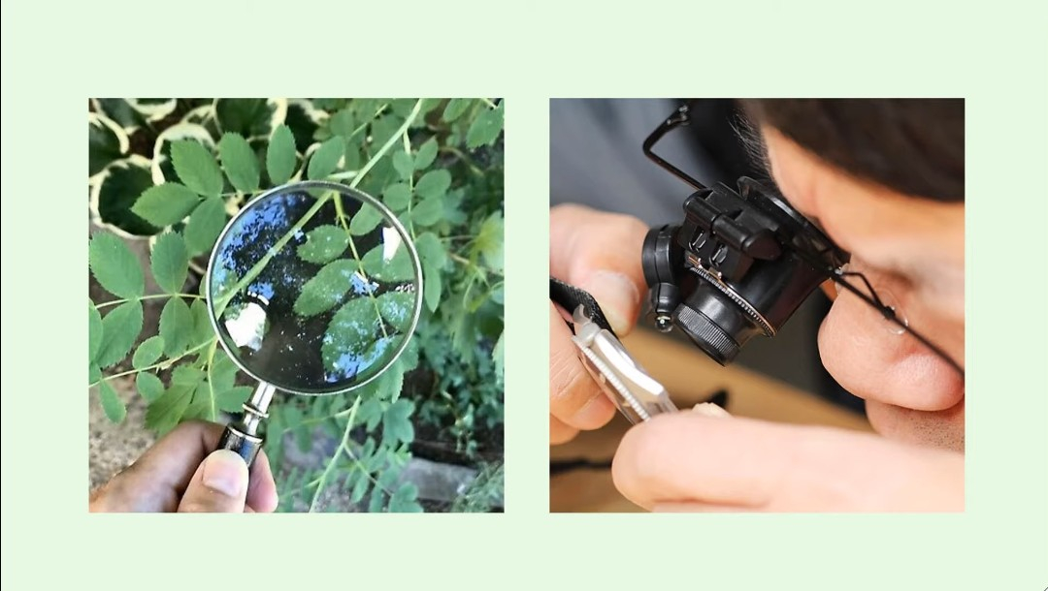
Để quan sát được gân của một chiếc lá hay quan sát những chi tiết của đồng hồ đeo tay thì người ta thường sẽ sử dụng kính lúp.

Slide 4
NỘI DUNG CHÍNH
1. TÌM HIỂU VỀ KÍNH LÚP
2. SỬ DỤNG VÀ BẢO QUẢN KÍNH LÚP

Slide 5
Tìm hiểu về kính lúp
Dựa vào thông tin SGK và quan sát hình ảnh bên. Cho biết cấu tạo cơ bản của kính lúp cầm tay

Slide 6
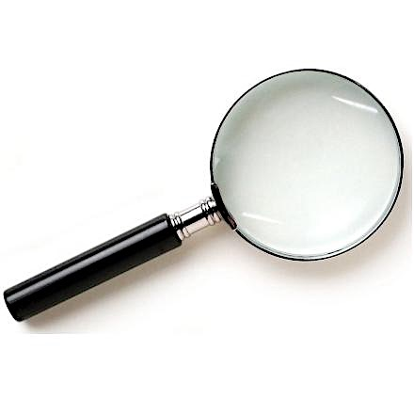
a. Cấu tạo kính lúp cầm tay
Kính lúp cầm tay đơn giản là một tấm kính có phần rìa mỏng hơn phần giữa, thường được bảo vệ bởi 1 khung và có tay cầm.
Khung kính
Tấm kính có phần rìa
mỏng hơn phần giữa
Tay cầm

Slide 7
b. Phân loại kính lúp
Quan sát video sau và điền vào phiếu học tập

Slide 8
b. Phân loại kính lúp
PHIẾU BÀI TẬP
Các loại kính lúp | Công dụng

Slide 9
PHIẾU BÀI TẬP
Các loại kính lúp | Công dụng
1.Kính lúp đọc sách | Sử dụng để đọc sách báo
2. Kính lúp sửa đồng hồ | Sửa chữa đồng hồ
3. Kính lúp sửa mạch điện tử | Sửa chữa điện thoại, bản mạch
4. Kính lúp soi kim cương | Sử dụng để soi vàng, bạc, kim cương
Kính lúp soi vải | Sử dụng để soi sợi vải

Slide 10
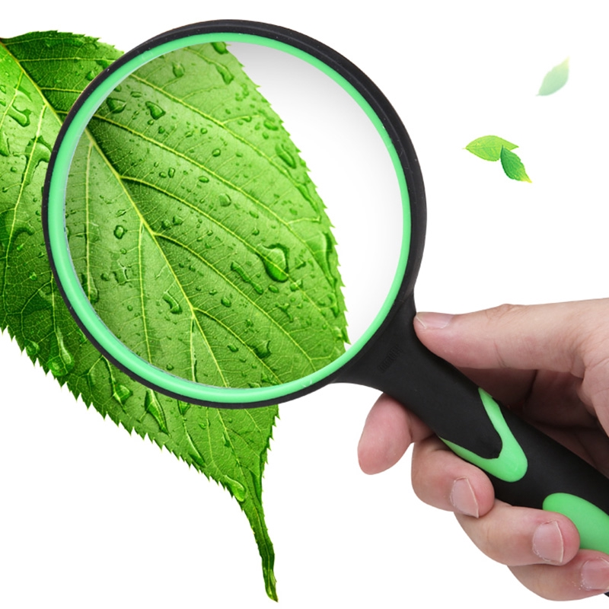
2. SỬ DỤNG VÀ BẢO QUẢN KÍNH LÚP
SỬ DỤNG
Đặt kính lúp gần sát vật mẫu, mắt nhìn vào mặt kính
Từ từ dịch kính ra xa vật, cho đến khi nhìn thấy vật rõ nét

Slide 11
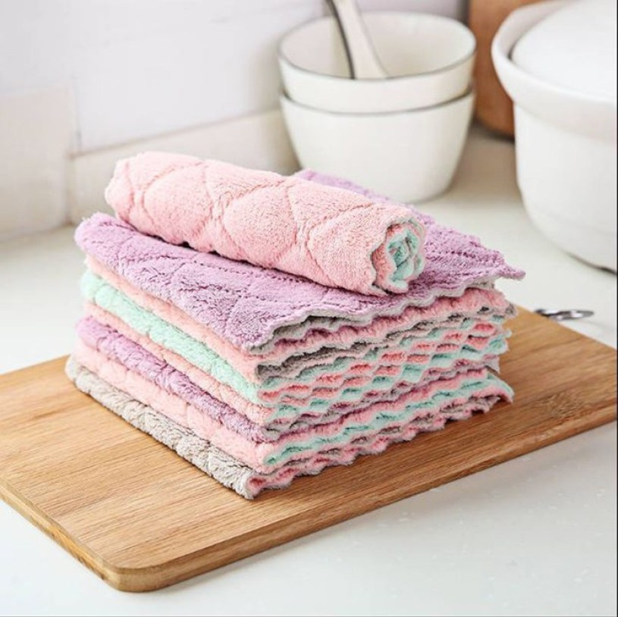
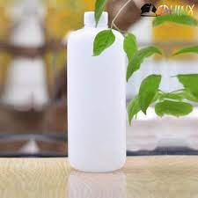
2. SỬ DỤNG VÀ BẢO QUẢN KÍNH LÚP
BẢO QUẢN
Lau Chùi, vệ sinh kính thường xuyên bằng khăn mềm
Sử dụng nước sạch hoặc nước rửa kính chuyên dụng (nếu có )
Không để mặt kính lúp tiếp xúc với các vật nhám, bẩn.

Slide 12
TÌM HIỂU CÁCH BẢO QUẢN KÍNH LÚP
Nhà bạn Mai có 1 chiếc kính lúp thường xuyên được sử dụng. Hãy xác định những hành động bảo quản kính lúp của các thành viên trong gia đình Mai là đúng hay sai.
Bố Mai dùng kính lúp xong, tiện chỗ nào để luôn chỗ đó
Mẹ Mai thường xuyên lau chùi kính lúp bằng
khăn mềm
Mẹ Mai vệ sinh kính lúp xong sẽ bọc kính bằng giấy mềm rồi cất vào hộp
Mai dùng kính xong sẽ rửa kính với nước sạch hoặc nước rửa kính
Mai để kính ở cạnh chậu cây cho tiện lần sau sử dụng
Em gái Mai
để kính ở thùng đồ chơi của mình
ĐÚNG
SAI

Slide 13
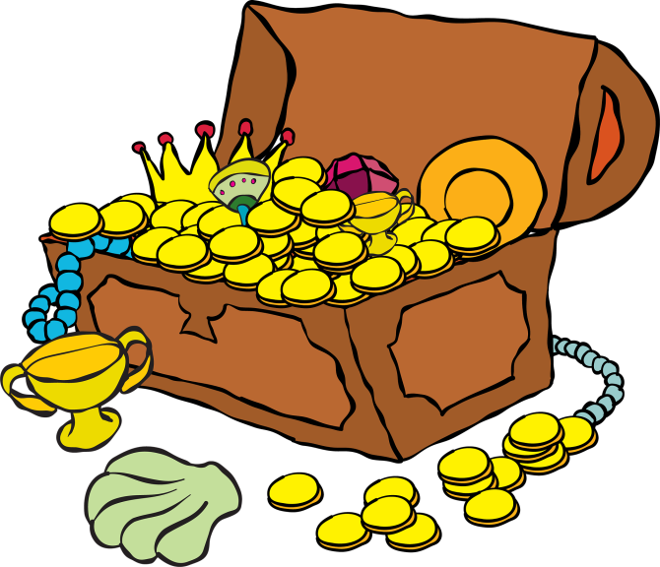
BÍ MẬT
KHO BÁU CỔ

Slide 14
Chào mừng đến với
hang động bí mật của ta!!!
Ta sẽ tặng cậu những rương
châu báu với điều kiện cậu
phải tự vượt qua thử thách
của những chiếc rương kia!
Chúc cậu may mắn...

Slide 15
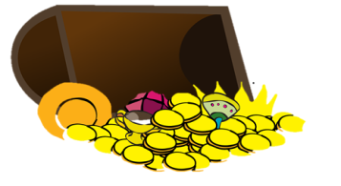
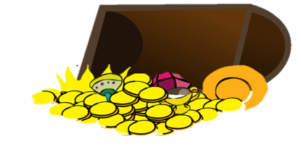
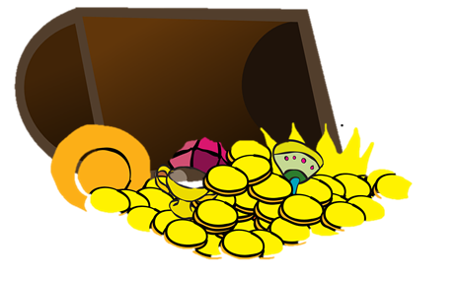
4
3
5
1
2

Slide 16
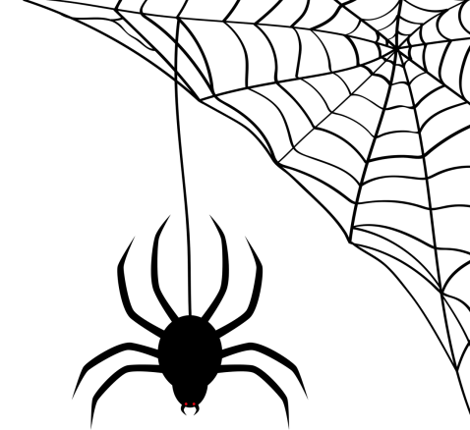
Câu 1: Có thể sử dụng kính lúp để quan sát vật nào sau đây?
A. Xác một con muỗi.
B. Toàn bộ cơ thể một con voi.
C. Tế bào thịt quả cà chua.
D. Mặt trăng.

Slide 17
Câu 2: Tấm kính dùng làm kính lúp có đặc điểm:
A. có phần rìa dày hơn phần giữa.
B. có phần rìa mỏng hơn phần giữa.
C. lồi hoặc lõm.
D. có hai mặt phẳng.

Slide 18
Câu 3: Người nào dưới đây sử dụng loại kính lúp không phù hợp?
A. Chú Quang dùng kính lúp để bàn có đèn để sửa bảng vi mạch điện tử.
B. Cô Nga dùng kính lúp để bàn để soi mẫu vải.
C. Bạn Huy dùng kính lúp cầm tay để quan sát cây nấm.
D. Bạn Hoa dùng kính lúp đeo mắt để xem tivi.

Slide 19
Câu 4: Sử dụng kính lúp cầm tay như thế nào là đúng?
A. Đặt kính gần sát mắt.
B. Đặt kính rất xa vật.
C. Đặt kính gần sát vật rồi đưa kính ra xa dần để thấy rõ vật.
D. Đặt kính chính giữa mắt và vật.

Slide 20
Câu 5: Hành động nào sau đây bảo quản kính không đúng cách?
A. Cất kính ở nơi khô ráo.
B. Rửa kính với nước sạch.
C. Thường xuyên lau chùi kính lúp bằng khăn mềm.
D. Để mặt kính tiếp xúc trực tiếp với không khí.

Slide 21
Vận dụng
Trong một số điện thoại thông minh có phần mềm kính lúp điện tử, có thể phóng to ảnh lên đến 10 lần.
Sử dụng điện thoại thông minh có phần mềm kính lúp điện tử, quan sát các vật nhỏ (cây nấm, sợi vải, con muỗi, hạt cát…) rồi chụp lại ảnh đó chia sẻ với các bạn.

Slide 22
DẶN DÒ
- Tóm tắt kiến thức bài học bằng sơ đồ tư duy.
Đọc kỹ trước nội dung bài:
Bài 4 : Sử dụng kính hiển vi quang học

Slide 23
Thank you

